Slide 1
ПОПУЛЯРИЗАЦИЯ РАБОЧИХ И ИНЖЕНЕРНЫХ
ПРОФЕССИЙ НЕФТЕГАЗОВОЙ ОТРАСЛИ
АЙГЮЛЬ ШАДРИНА
МОЛОДЕЖНЫЙ СОВЕТ НЕФТЕГАЗОВОЙ ОТРАСЛИ ПРИ МИНИСТЕРСТВЕ ЭНЕРГЕТИКИ РФ
МЕНЕДЖЕР ОТДЕЛА ВЗАИМОДЕЙСТВИЯ С АВТОПРОИЗВОДИТЕЛЯМИ ООО «ЛЛК-ИНТЕРНЕШНЛ»

Slide 2
БУДУЩЕЕ
ПОПУЛЯРИЗАЦИЯ РАБОЧИХ И ИНЖЕНЕРНЫХ
ПРОФЕССИЙ НЕФТЕГАЗОВОЙ ОТРАСЛИ
2

Slide 3
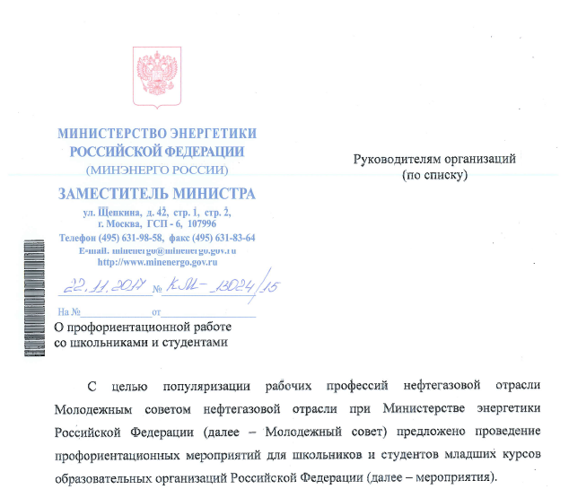
АДАПТИРОВАННЫЙ МЕДИЙНЫЙ КОНТЕНТ
ИНЖЕНЕРНАЯ ПРОФОРИЕНТАЦИЯ
ПОВЕСТКА ДЛЯ ПРОФИЛЬНЫХ КОМЬЮНИТИ
ПОПУЛЯРИЗАЦИЯ РАБОЧИХ И ИНЖЕНЕРНЫХ
ПРОФЕССИЙ НЕФТЕГАЗОВОЙ ОТРАСЛИ
3

Slide 4
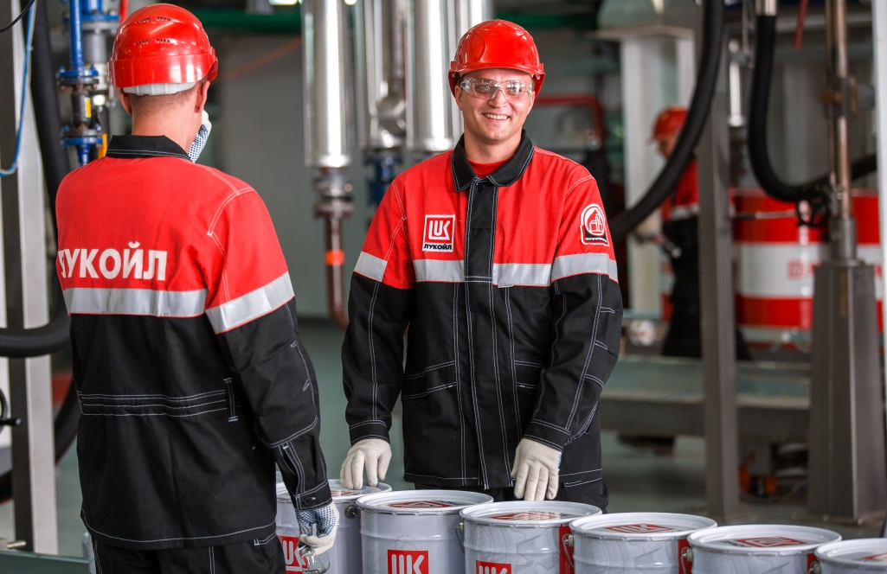
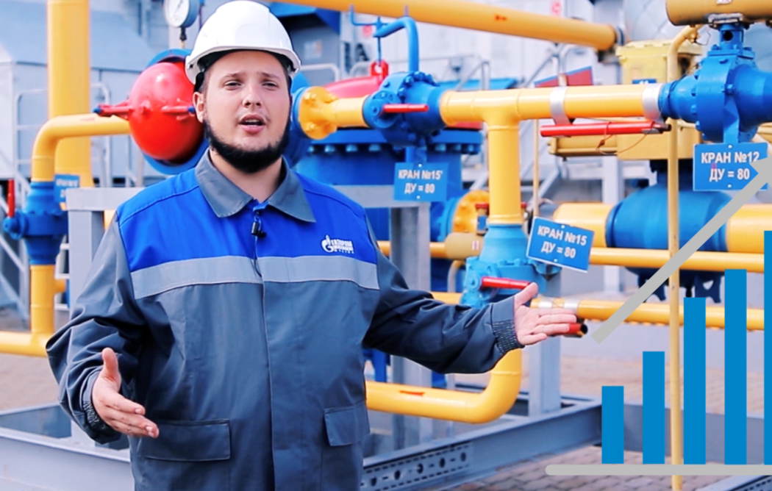
АДАПТИРОВАННЫЙ МЕДИЙНЫЙ КОНТЕНТ
ПОПУЛЯРИЗАЦИЯ РАБОЧИХ И ИНЖЕНЕРНЫХ
ПРОФЕССИЙ НЕФТЕГАЗОВОЙ ОТРАСЛИ
4

Slide 5
ИНЖЕНЕРНАЯ ПРОФОРИЕНТАЦИЯ
ПОПУЛЯРИЗАЦИЯ РАБОЧИХ И ИНЖЕНЕРНЫХ
ПРОФЕССИЙ НЕФТЕГАЗОВОЙ ОТРАСЛИ
5

Slide 6
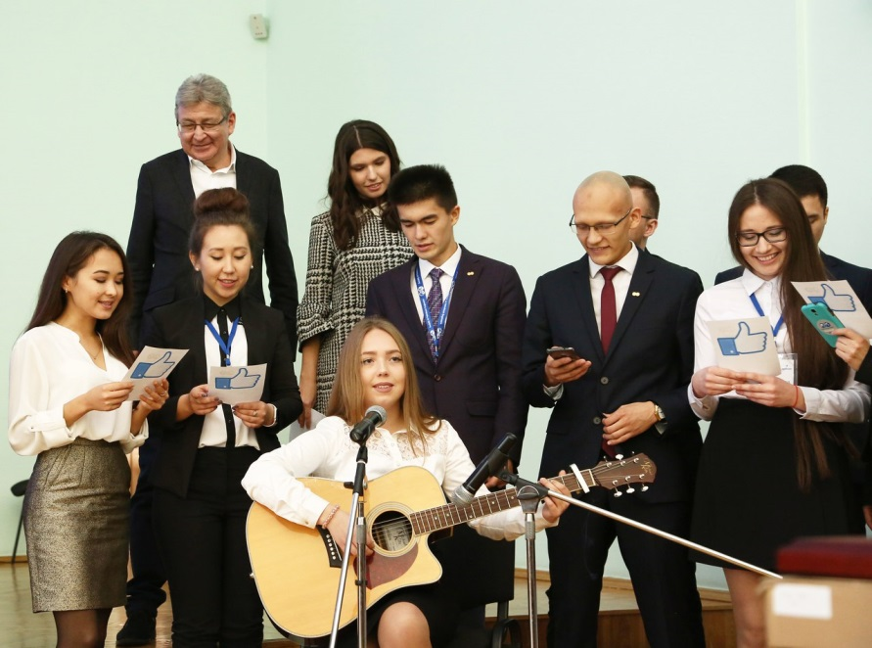
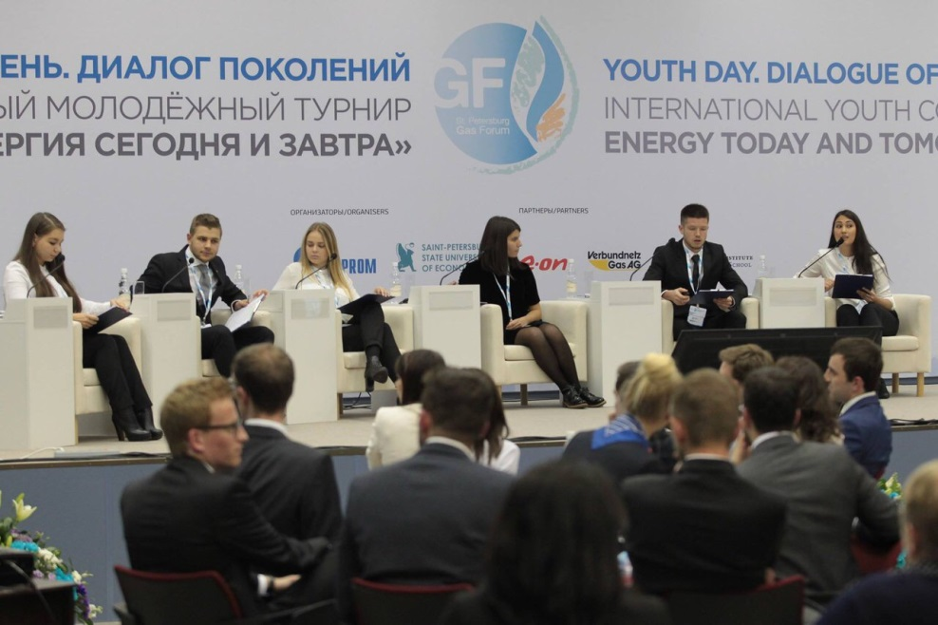
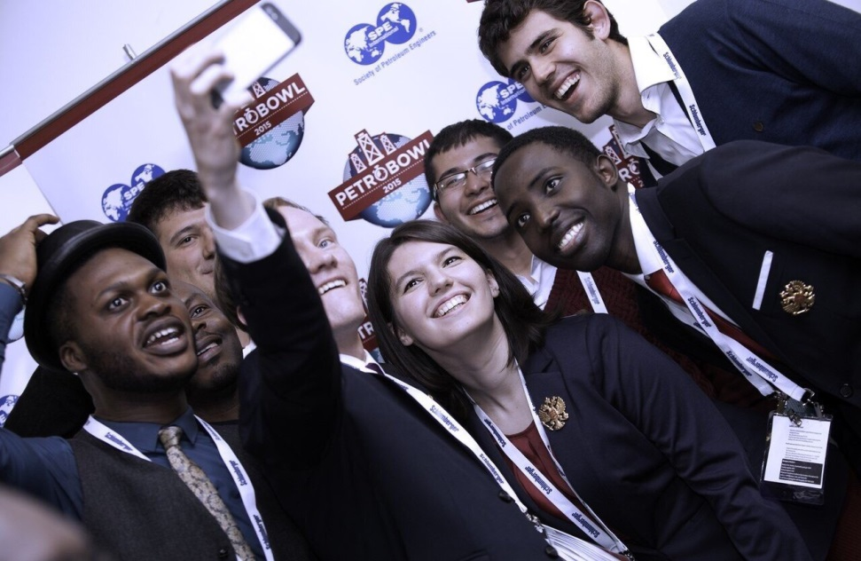
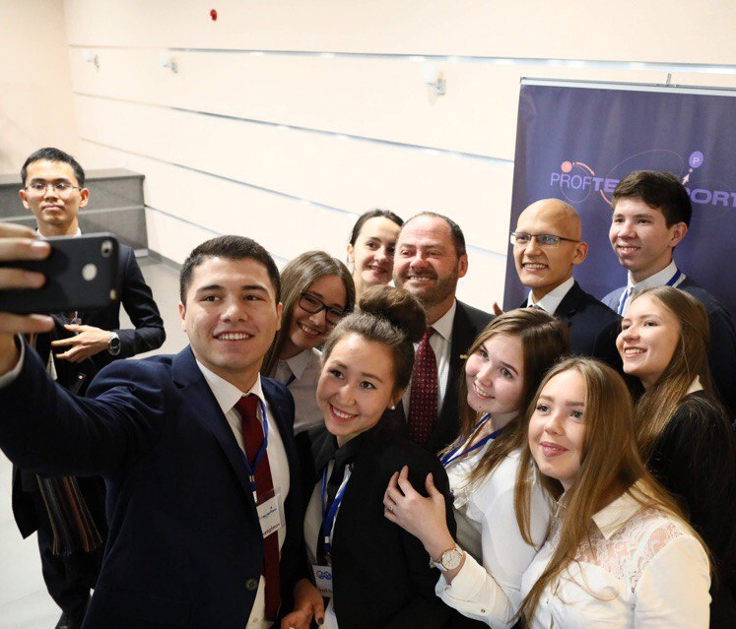
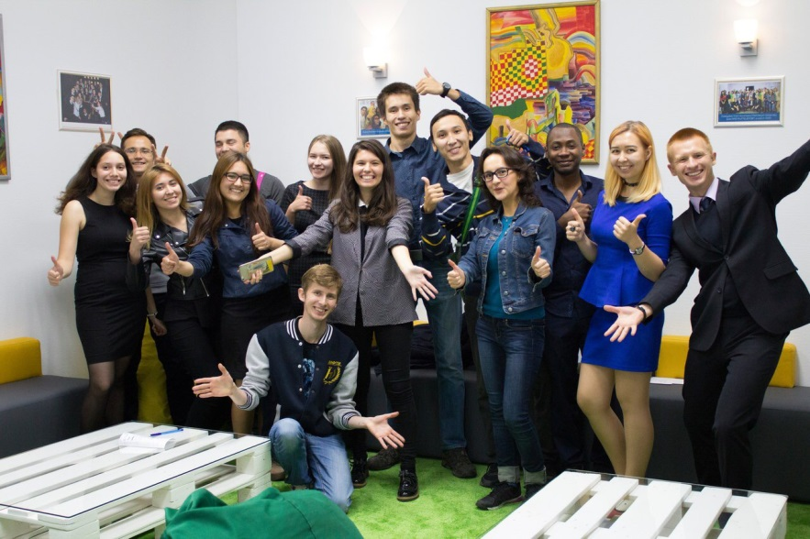
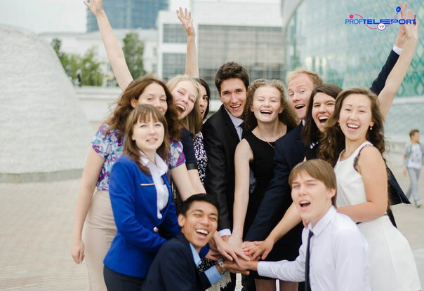
ПОВЕСТКА ДЛЯ ПРОФИЛЬНЫХ КОМЬЮНИТИ
ПОПУЛЯРИЗАЦИЯ РАБОЧИХ И ИНЖЕНЕРНЫХ
ПРОФЕССИЙ НЕФТЕГАЗОВОЙ ОТРАСЛИ
6

Slide 7
ПОПУЛЯРИЗАЦИЯ ПРОФЕССИЙ ОТРАСЛИ
МЕДИЙНЫЙ КОНТЕНТ
ngsovet@gmail.com
ИНЖЕНЕРНАЯ ПРОФОРИЕНТАЦИЯ
#NEFTT
ПРОФИЛЬНЫЕ КОМЬЮНИТИ
#профтелепорт #profteleport
ПОПУЛЯРИЗАЦИЯ РАБОЧИХ И ИНЖЕНЕРНЫХ
ПРОФЕССИЙ НЕФТЕГАЗОВОЙ ОТРАСЛИ
7

Slide 8
ШАДРИНА
АЙГЮЛЬ
+7 (915) 288 50 40
ngsovet@gmail.com
СПАСИБО
ЗА ВНИМАНИЕ!
УНИВЕРСАЛЬНЫЙ ШАБЛОН ДЛЯ СОЗДАНИЯ ПРЕЗЕНТАЦИЙ
СОВЕТА НЕФТЕГАЗОВОЙ ОТРАСЛИ ПРИ МИНИСТЕРСТВЕ ЭНЕРГЕТИКИ

